Slide 1
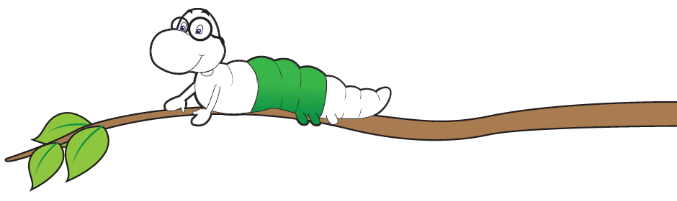

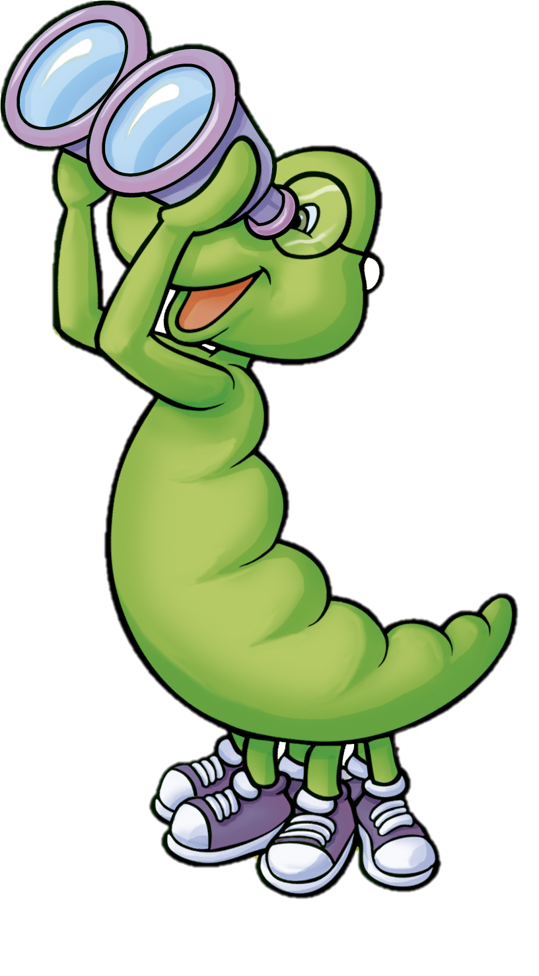
.
Instrucción:
Esta actividad consiste en identificar la sílaba medial de algunos alimentos y animales.
1. Elijan un alimento e identifiquen la sílaba medial (sin hacer click).
2. Encuentren el animal que tiene la misma sílaba medial.
3. Haz click en el alimento seleccionado para comprobar si han elegido correctamente.
4. Pasa al siguiente alimento.
Estímulos: Ardilla, camello, gorila, ballena, camarón, calamar, almeja, sandía, tomate, helado, harina, galletas.

Slide 2
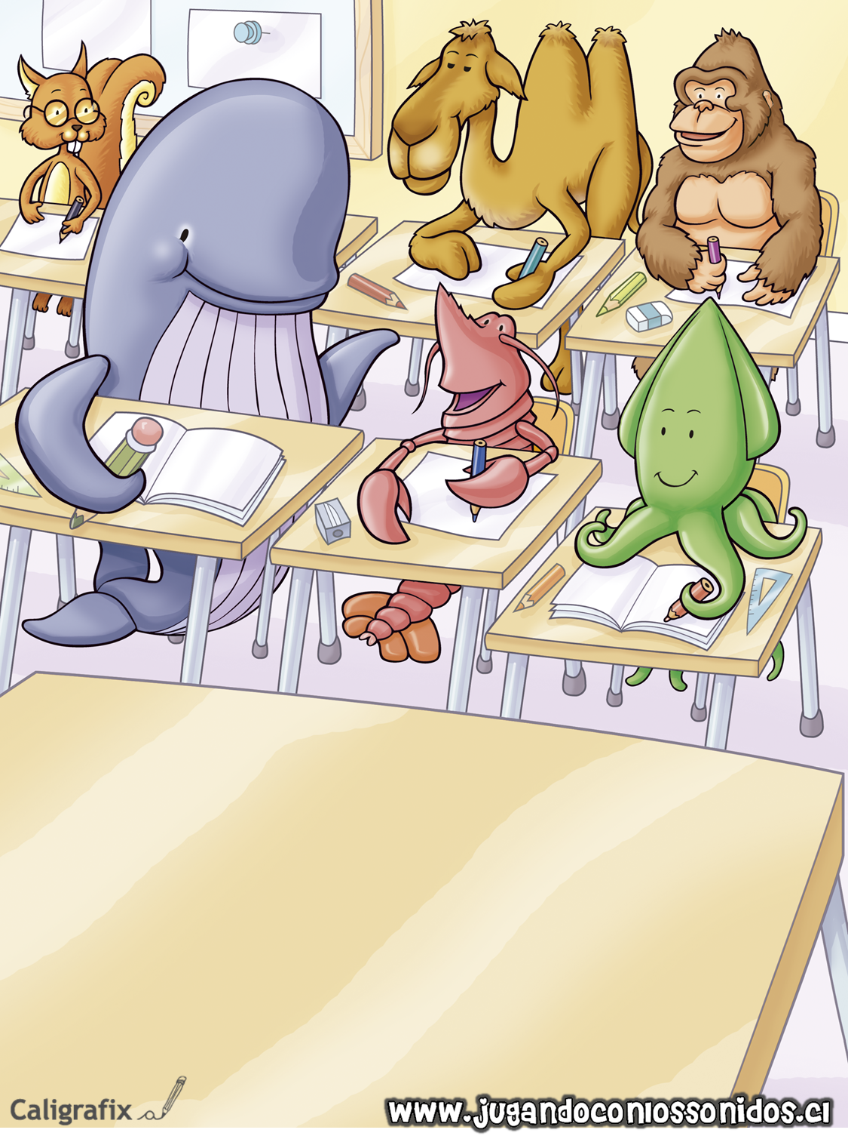
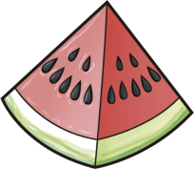





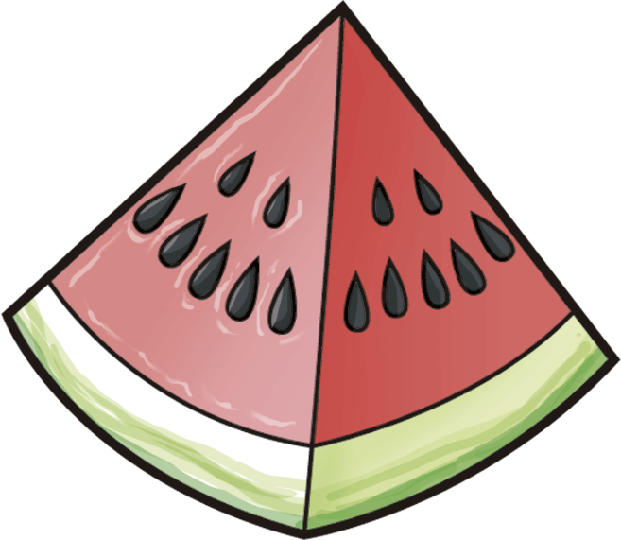


Slide 3

Actividad Complementaria
¿Qué animales comieron alimentos saludables? Nombra otros alimentos saludables.

